Slide 1



CHICAS
POM - POM

Slide 2
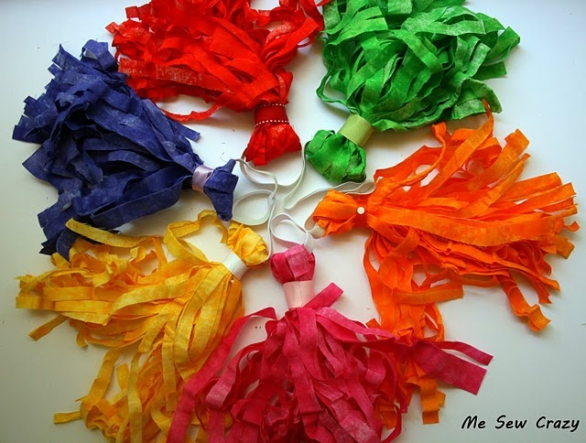

Slide 3

No somos tontas
con pompones,
Somos atletas.

Slide 4
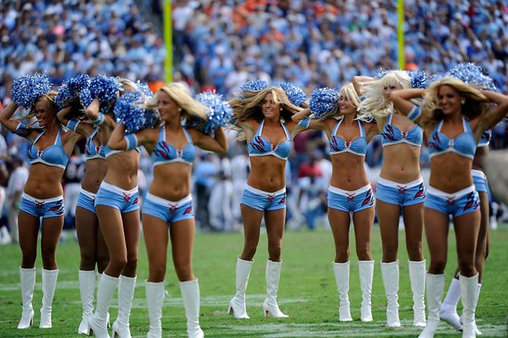

Slide 5

En el deporte, la animación, porra, porrismo o cheerleading consiste
en el uso organizado de música, baile y gimnasia.
Los espectáculos de animación son muy frecuentes, sobre todo, en deportes de equipo. La animación ha cobrado tal importancia que ha pasado a considerarse un deporte como extremo.
En Estados Unidos y Canadá, la animación tiene una gran tradición y, además de su fin ya mencionado, es considerado prácticamente como otro deporte más, existiendo incluso competiciones mundiales
The Cheerleading Worlds, en la cual compiten más de mil equipos para ganar la medalla de oro que los distinga como el mejor grupo animador.

Slide 6
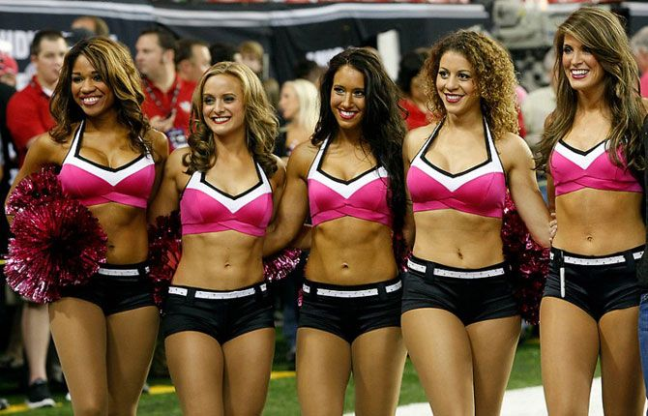

Slide 7
En el resto del mundo es poca la práctica de la animación, salvo en algunos países con influencia de los deportes de EE. UU. o con concursos de porristas auspiciados por marcas privadas.
Costa Rica, Ecuador, Colombia,Estados Unidos y Finlandia reconocen la disciplina como deporte. Sin embargo en mayo de 2013 el Sportaccord lo integra como miembro y lo reconoce como deporte pero con el
nombre de Cheer.

Slide 8
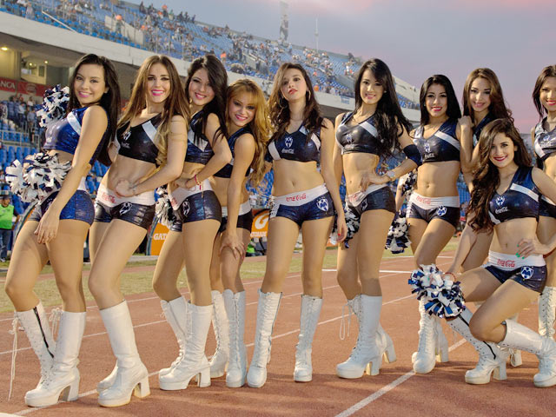

Slide 9


Slide 10
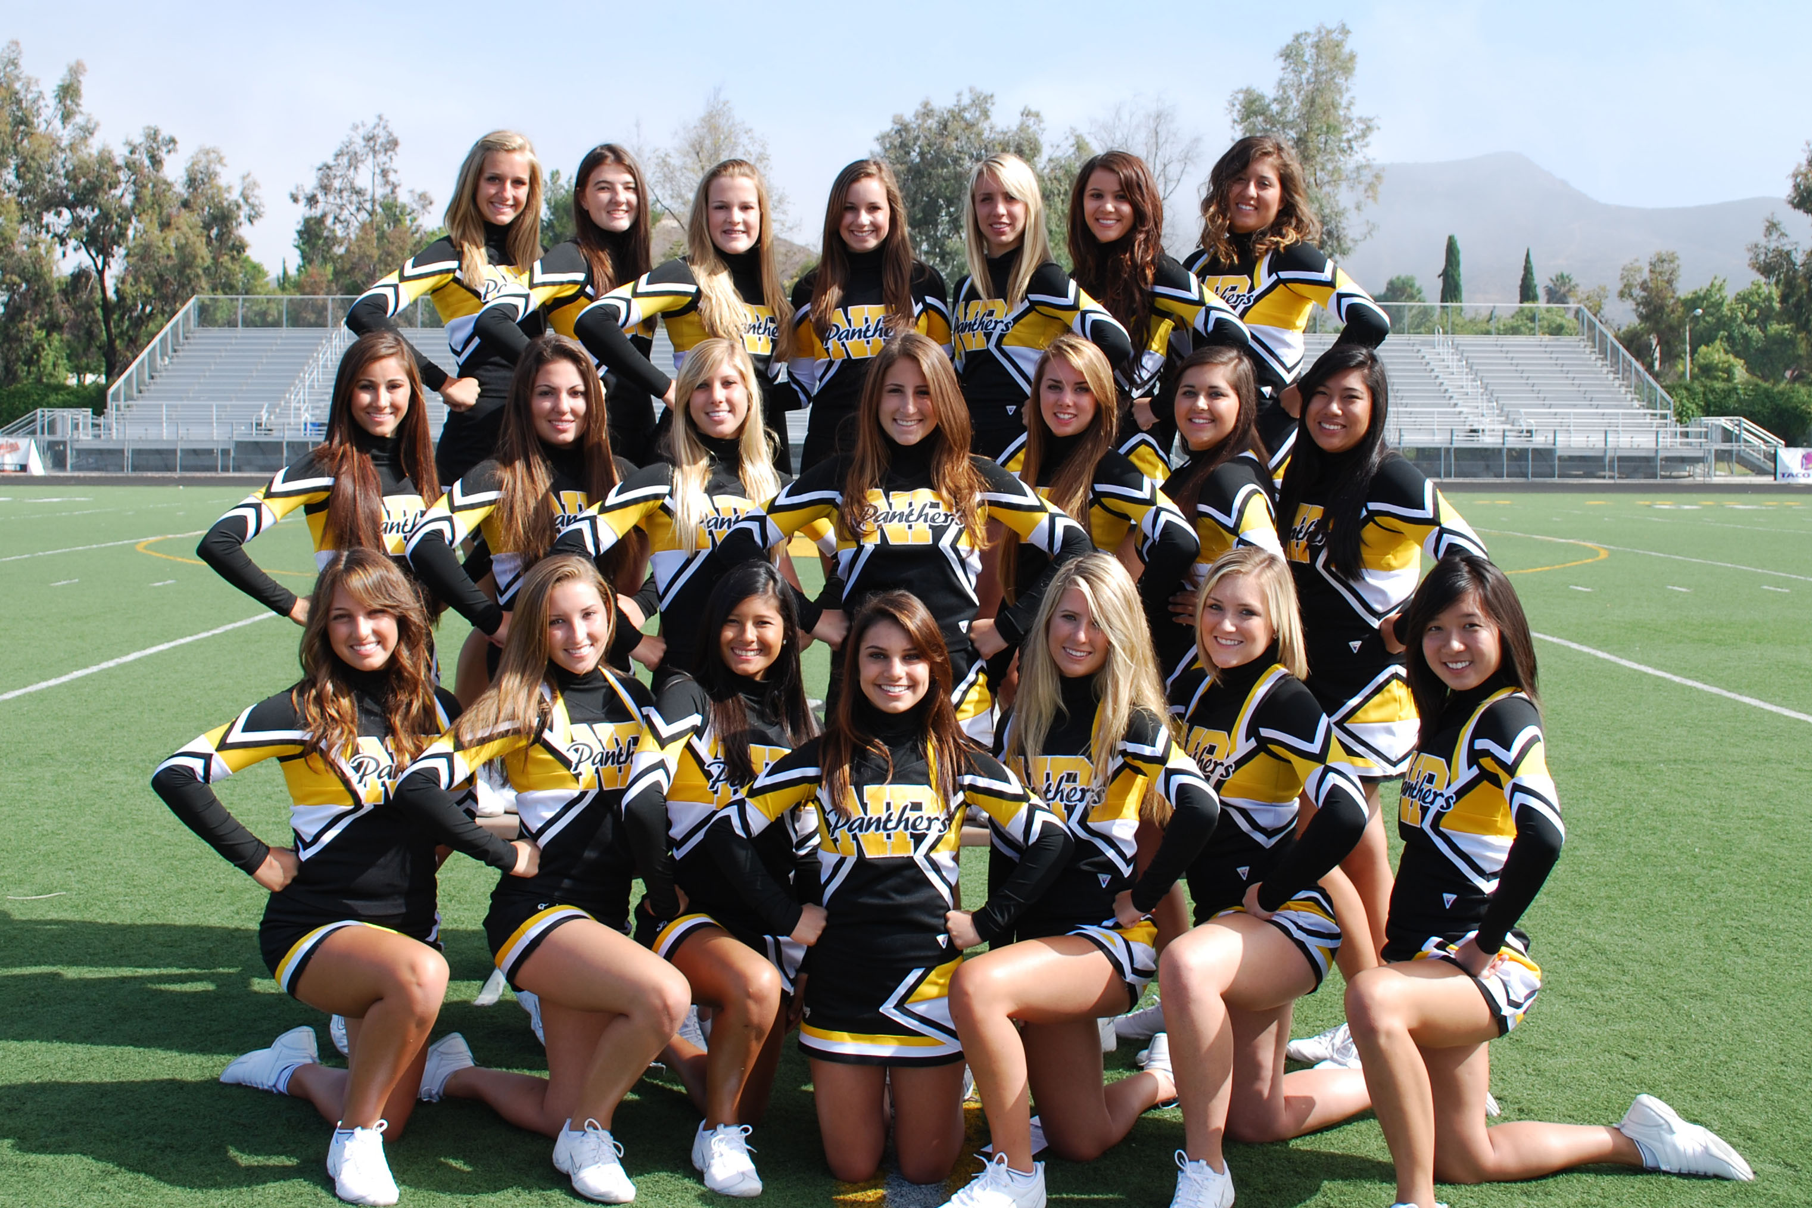

Slide 11
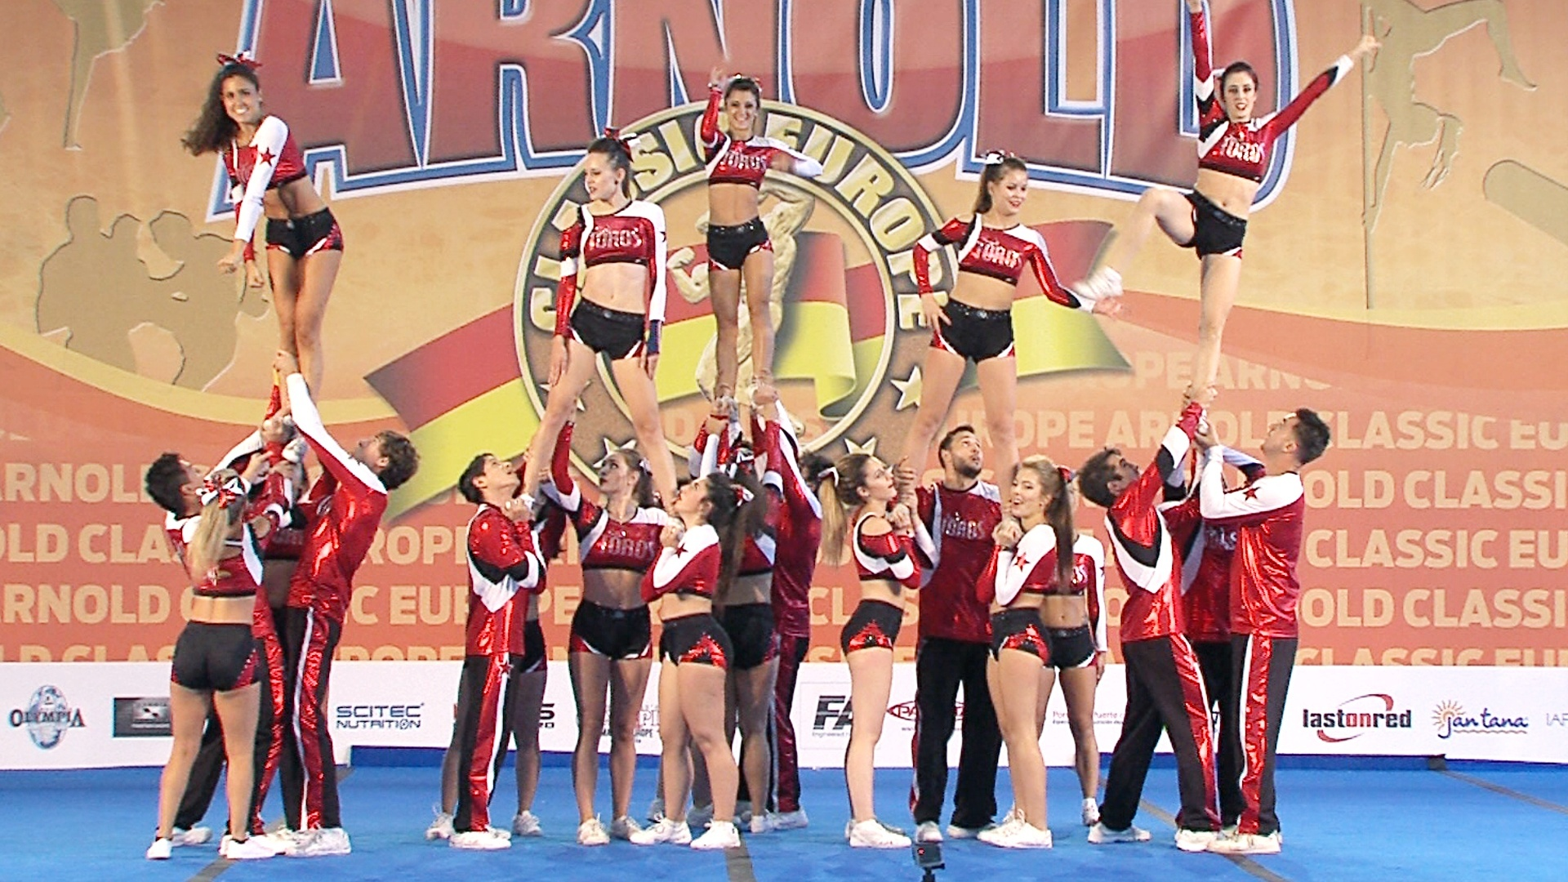

Slide 12
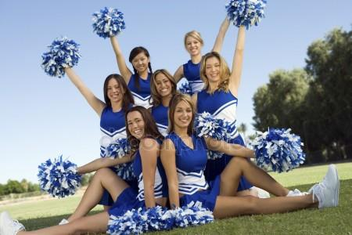

Slide 13
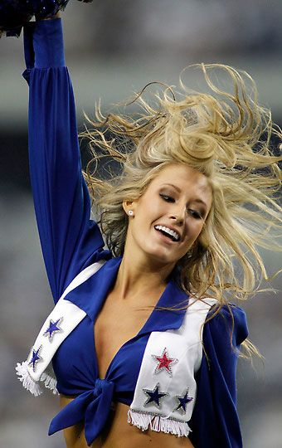

Slide 14
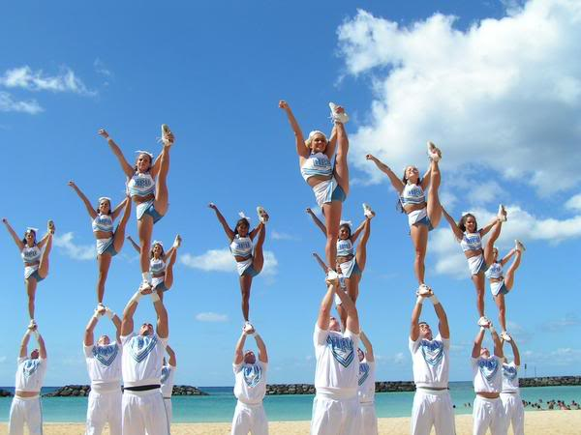

Slide 15
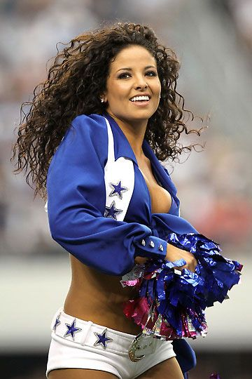

Slide 16
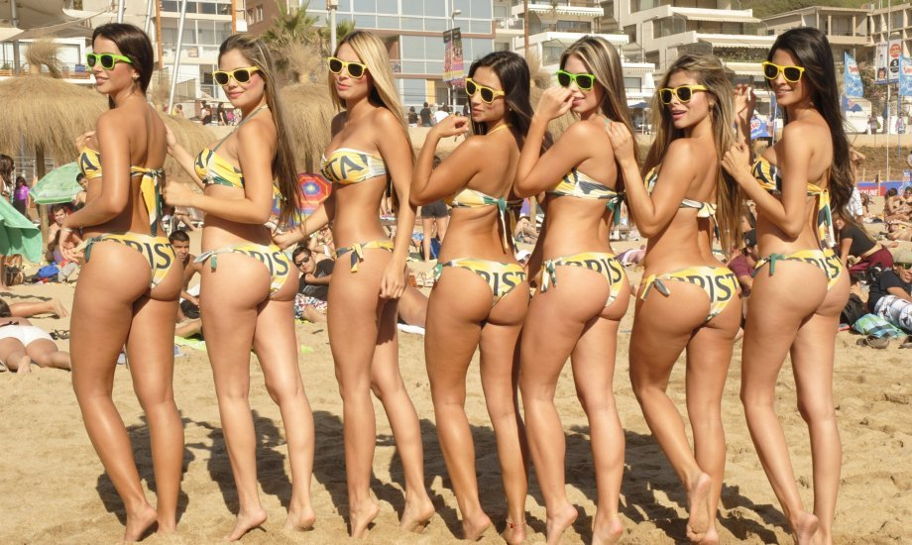

Slide 17
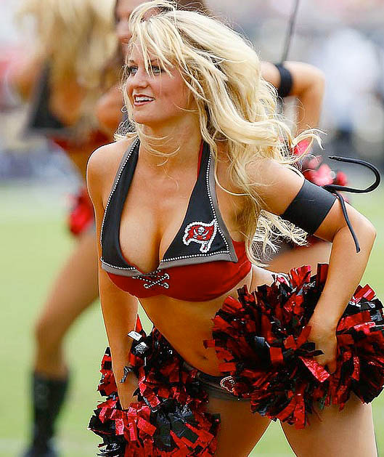

Slide 18
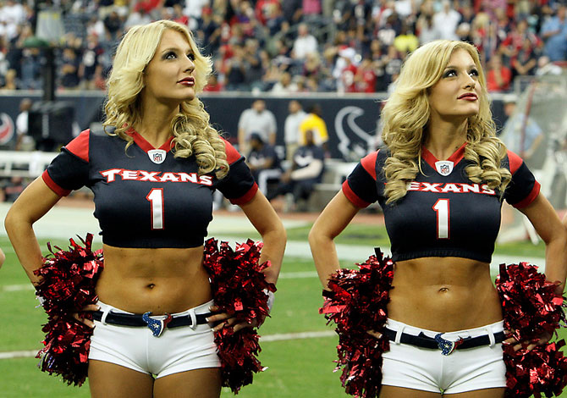

Slide 19
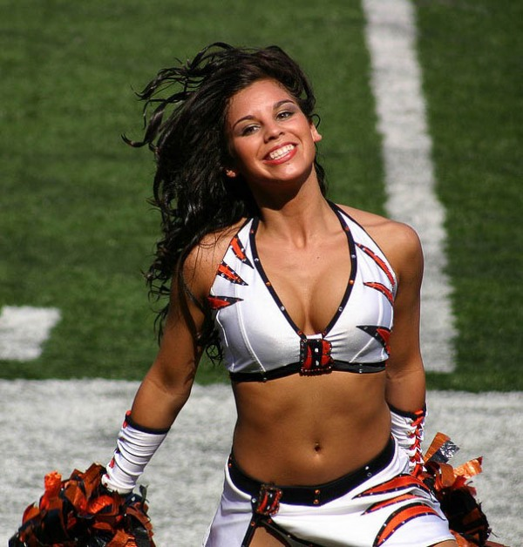

Slide 20
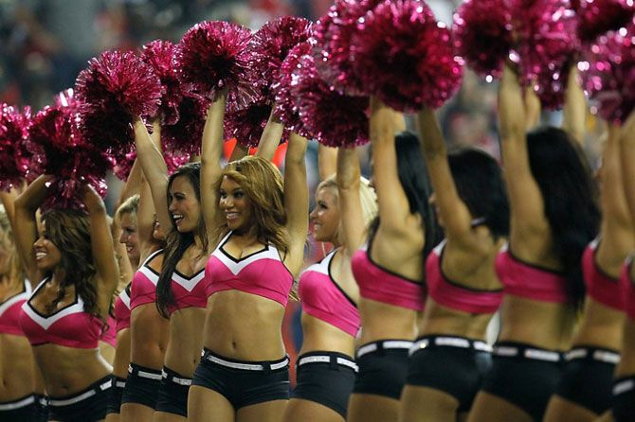

Slide 21
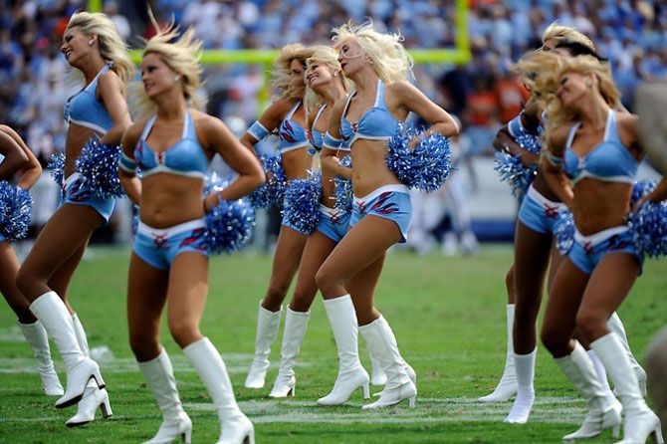

Slide 22
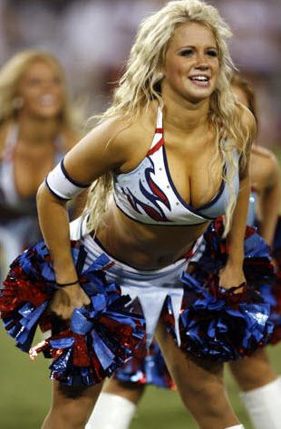

Slide 23
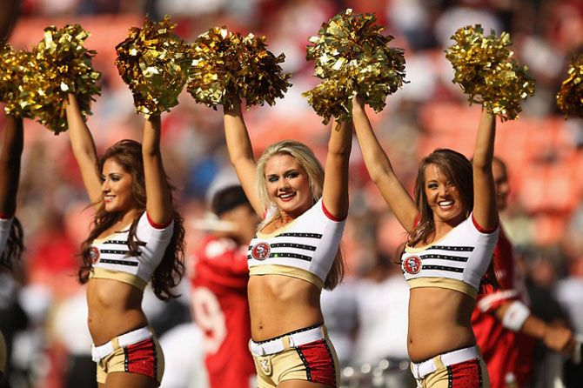

Slide 24
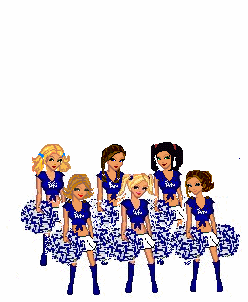
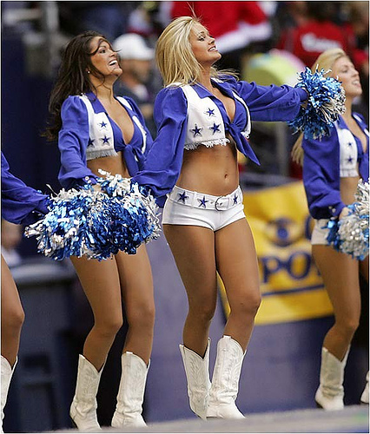

Slide 25
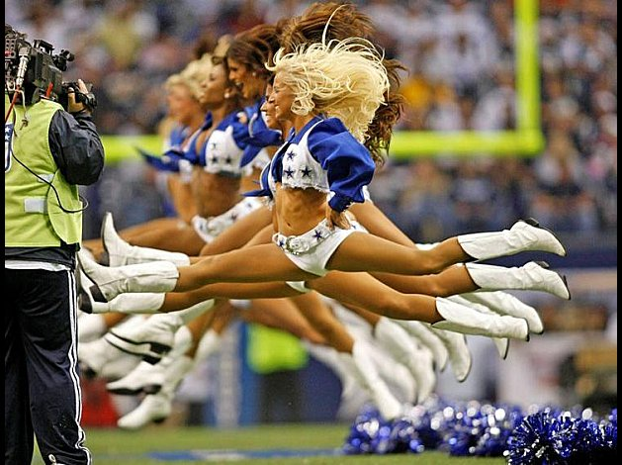

Slide 26
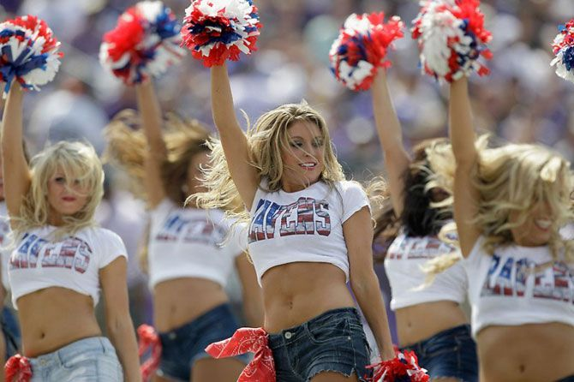

Slide 27
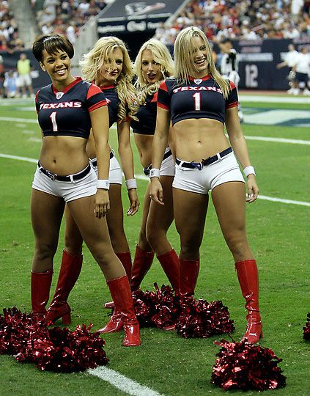

Slide 28
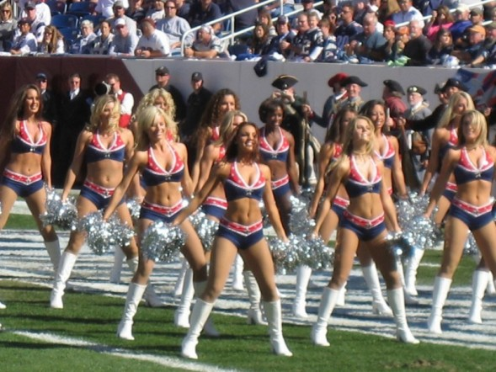

Slide 29
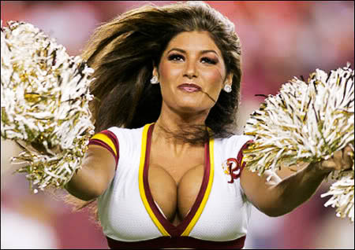

Slide 30
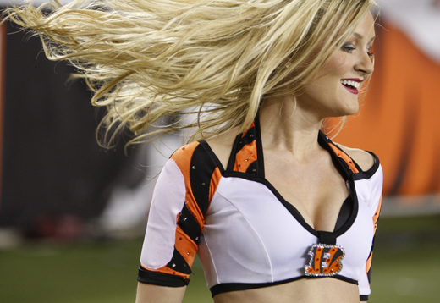

Slide 31
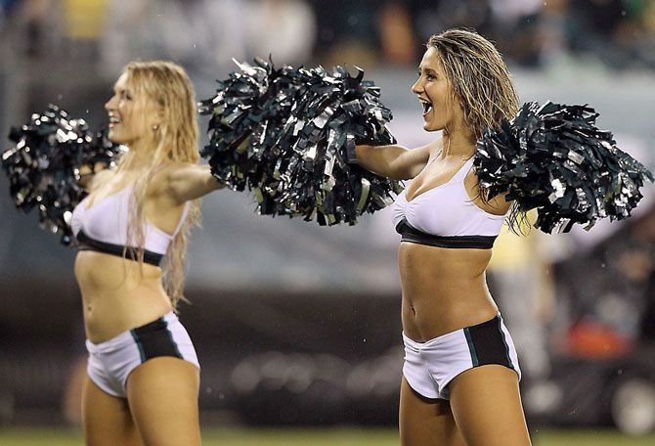

Slide 32
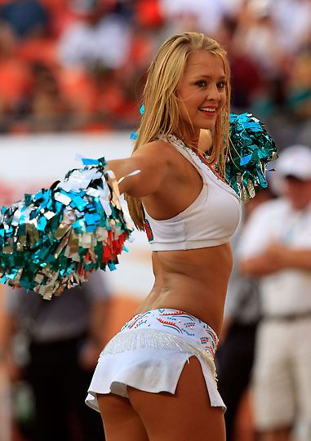

Slide 33
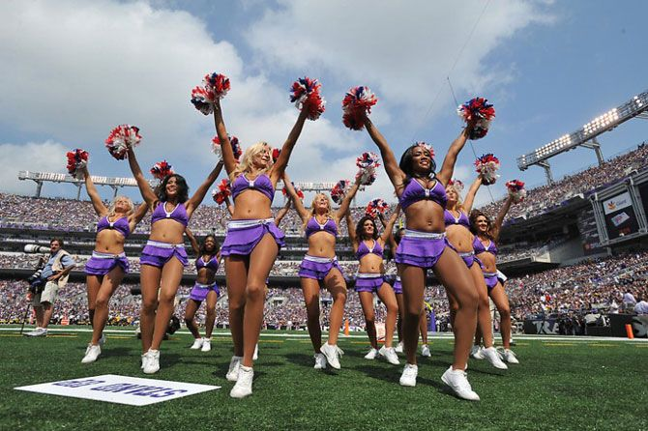

Slide 34
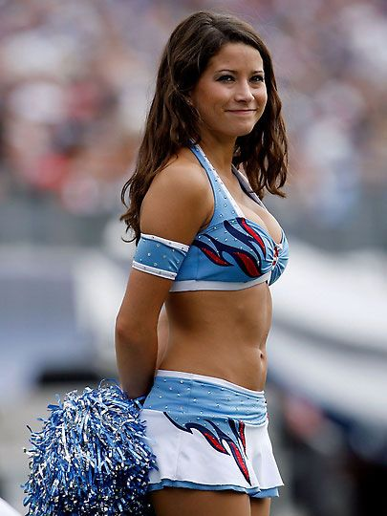

Slide 35
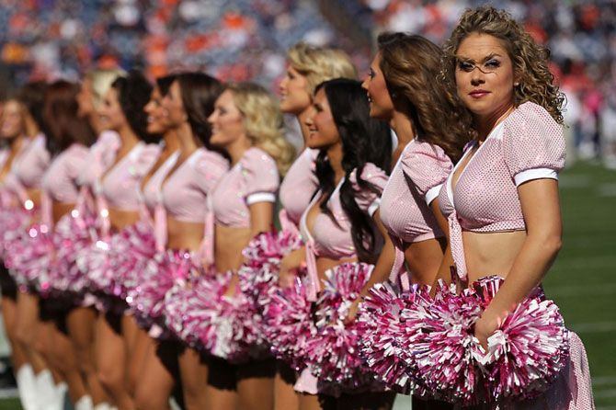

Slide 36
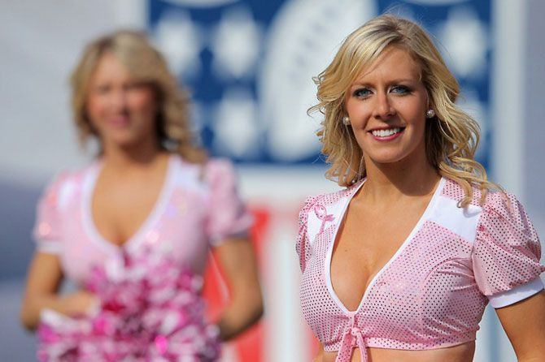

Slide 37

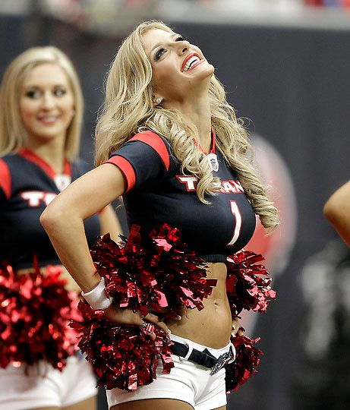

Slide 38
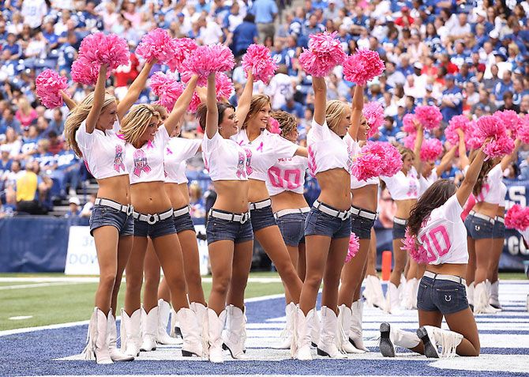

Slide 39
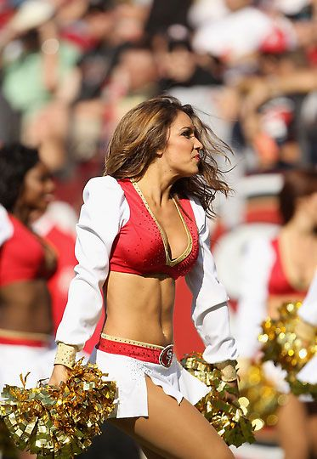

Slide 40
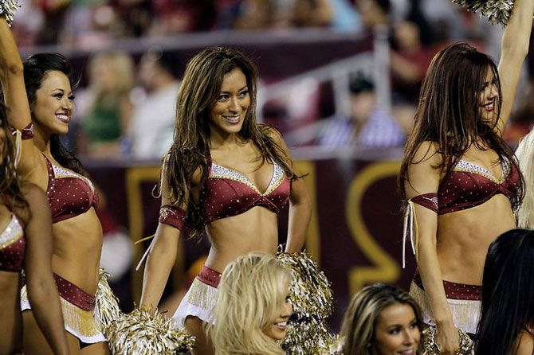

Slide 41
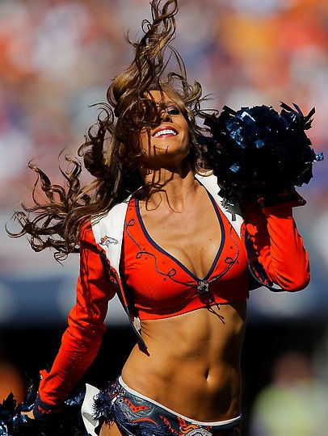

Slide 42
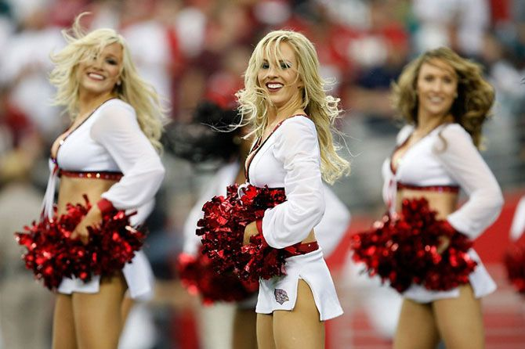

Slide 43
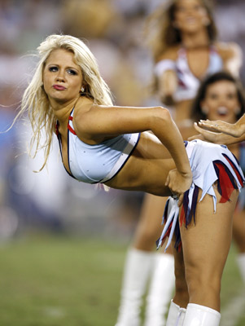

Slide 44
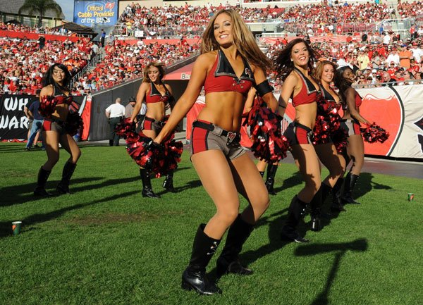

Slide 45
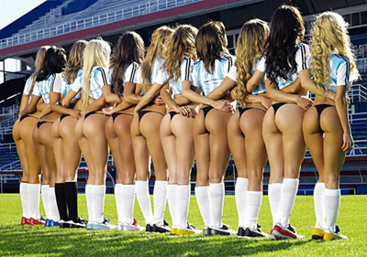

Slide 46
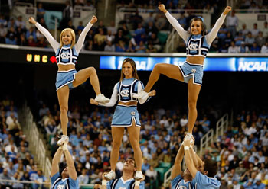

Slide 47
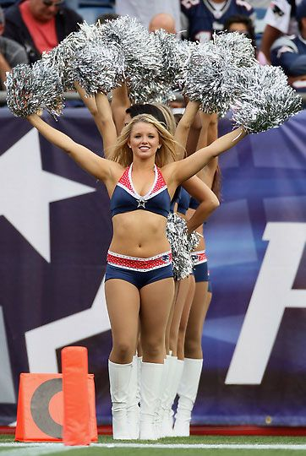

Slide 48
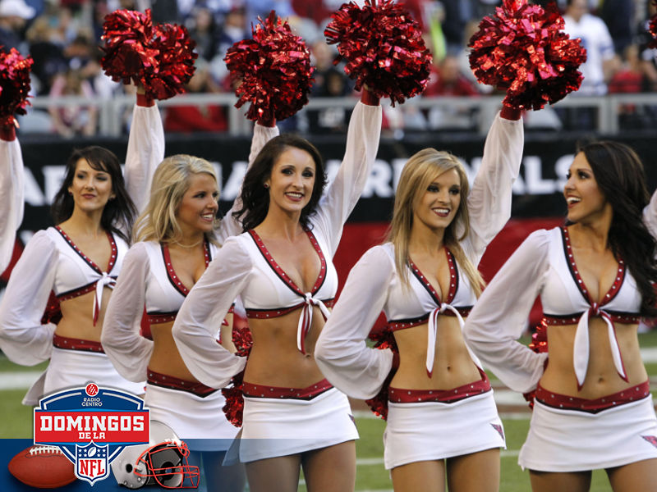

Slide 49
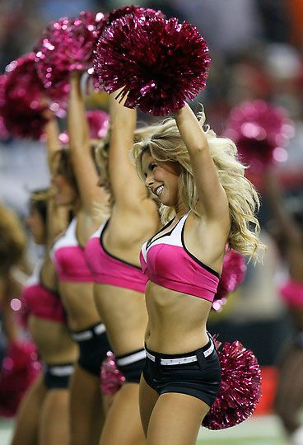

Slide 50
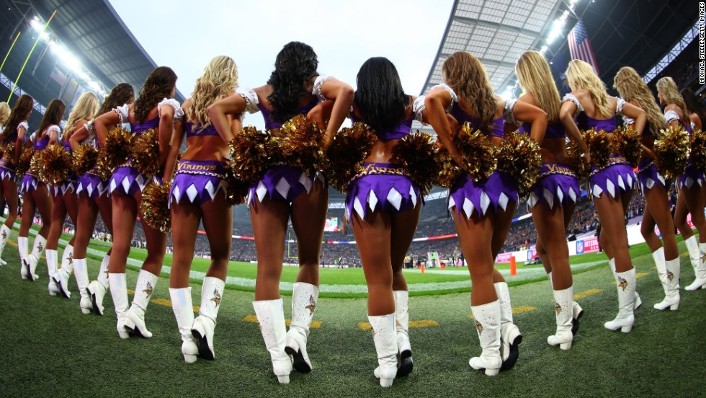

Slide 51


Hoy es sábado, 02 de septiembre de 2017
Ahora mismo son las 10:38 h.
UN FUERTE
ABRAZO,
QUE TENGAS
UN BUEN DIA

Slide 52







¿Te ha gustado?
Puedes ver más entrando
Aquí
Además puedes recibir powerpoints en tu correo electrónico suscribiéndote aquí:

